Slide 1

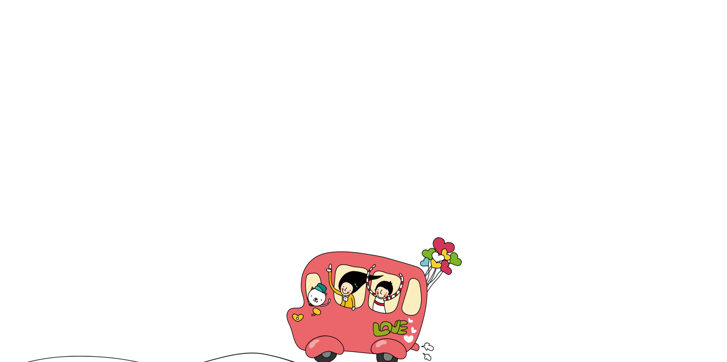


Tiết 8,9,10- Đọc hiểu văn bản:
THẠCH SANH

Slide 2
A. ĐỌC VÀ TÌM HIỂU CHUNG

Slide 3

Phương diện | Truyền thuyết | Cổ tích
Khái niệm
Cốt truyện
Nhân vật
Yếu tố kì ảo
Truyện thường được kể theo trật tự thời gian.
Giống nhau: Là truyện dân gian có yếu tốt kì ảo hoang đường.
Truyền thuyết là thể loại truyện kể dân gian, có yếu tố hoang đường kì ảo, kể về các sự kiện nhân vật liên quan đến lịch sử hoặc giải thích nguồn gốc phong tục, cảnh vật địa phương theo quan niệm của nhân dân.
Cổ tích là thể loại truyện kể dân gian, có yếu tố hoang đường kì ảo, kể về cuộc đời của một số kiểu nhân vật (tài năng, dũng sĩ, mồ côi, người con riêng, người em út…) và kết thúc thường có hậu
Truyền thuyết kể về các sự kiện nhân vật liên quan đến lịch sử hoặc giải thích nguồn gốc phong tục, cảnh vật địa phương theo quan niệm của nhân dân.
Cổ tích kể về cuộc đời của một số kiểu nhân vật (tài năng, dũng sĩ, mồ côi, người con riêng, người em út…) và kết thúc thường có hậu
- Thường xoay quanh công trạng, kì tích của nhân vật mà cộng đồng truyền tụng, tôn thờ.
- Thường mở đầu bằng “Ngày xửa, ngày xưa…”
- Thường sử dụng yếu tố kì ảo nhằm thể hiện tài năng, sức mạnh khác thường của nhân vật.
- Truyện được kể theo trật tự thời gian tuyến tính, thể hiện rõ quan hệ nhân quả giữa các sự kiện
Kiểm tra bài cũ về truyền thuyết
- Cuối truyện thường gợi nhắc các dấu tích xưa còn lưu lại đến hiện tại.
- Kết thúc truyện thường có hậu, thể hiện mơ ước của nhân dân về một xã hội công bằng.
- Thường có điểm khác lạ về lai lịch, phẩm chất, tài năng, sức mạnh,…
- Đại diện cho các kiểu người khác nhau trong xã hội (bất hạnh, dũng sĩ, thông minh, mồ côi, người con riêng, người em út…
- Thường gắn với sự kiện lịch sử và có công lớn đối với cộng đồng.
- Thường được chia làm 2 tuyến: chính diện và phản diện.
- Được cộng đồng truyền tụng, tôn thờ.
- Thể hiện tài năng, sức mạnh khác thường của nhân vật
- Thử thách lòng người.
- Giúp đỡ kẻ yếu và trừng phạt kẻ tham lam.

Slide 4


1. CỔ TÍCH
KHÁI NIỆM
CÁC VĂN BẢN
NỘI DUNG, Ý NGHĨA
-Truyện cổ tích là loại truyện dân gian, thường có yếu tố hoang đường, kì ảo, kể về cuộc đời của một số kiểu nhân vật như: nhân vật có tài năng kì lạ, nhân vật dũng sĩ, nhân vật thông minh, nhân vật bất hạnh, nhân vật ngốc nghếch, người mang lốt vật,... nhằm thể hiện ước mơ, niềm tin của nhân dân vê chiến thắng cuối cùng của cái thiện đối với cái ác, cái tốt đối với cái xấu,...
Thạch Sanh
Sọ Dừa
Tấm Cám
Em bé thông minh
Cây bút thần
Ông lão đánh cá và con cá vàng
Cây khế
.........................
Ca ngợi những người hiền lành, tốt bụng, thông minh, chăm chỉ, tài trí........
Phê phán những kể tham lam, độc ác...
Thể hiện quan điểm “ở hiền gặp lành”, “ác giả, ác báo”.....

Slide 5
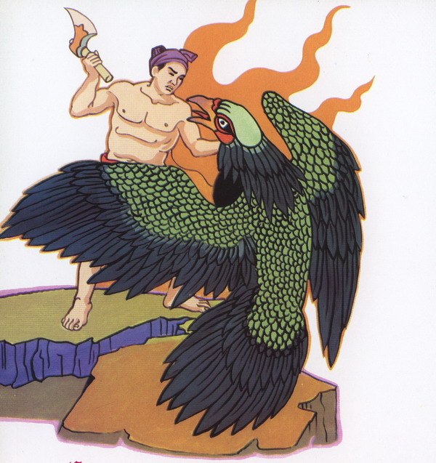
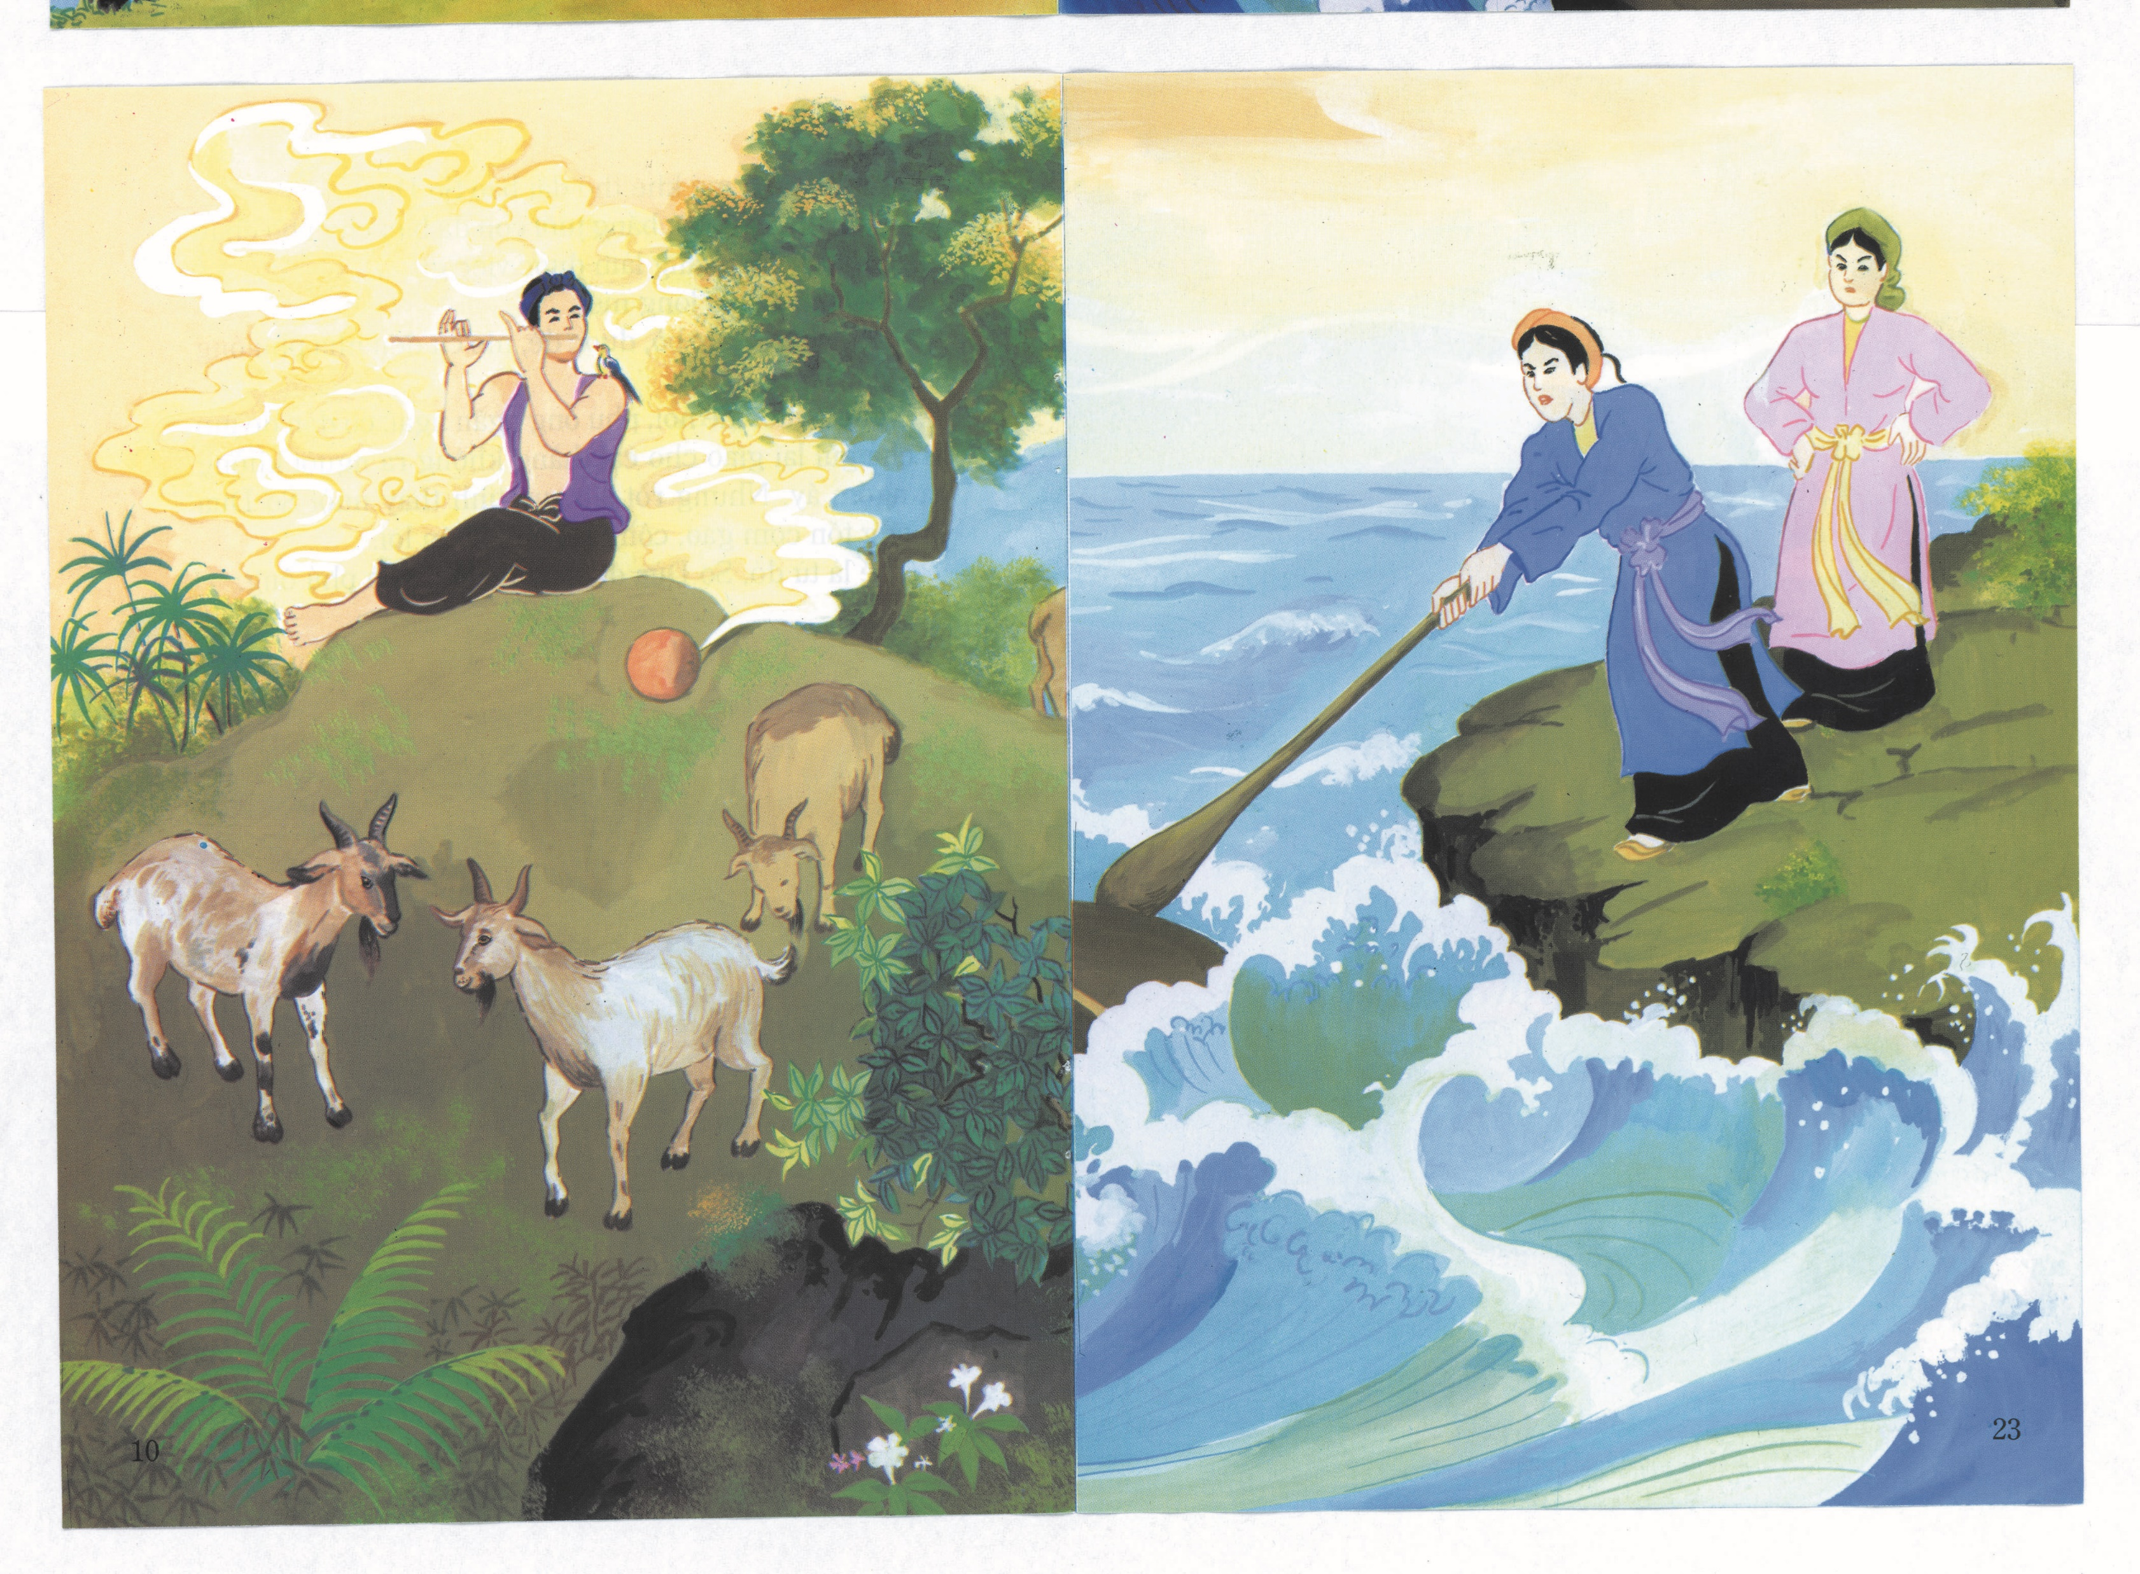
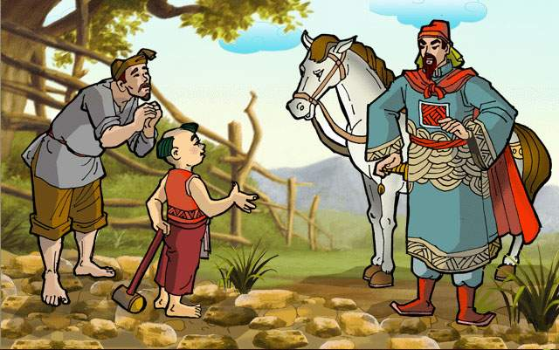
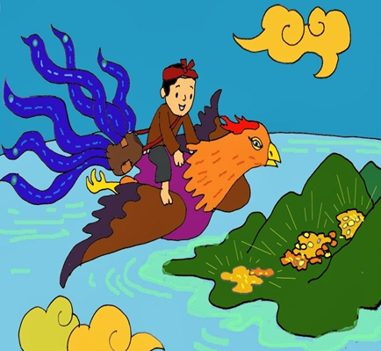
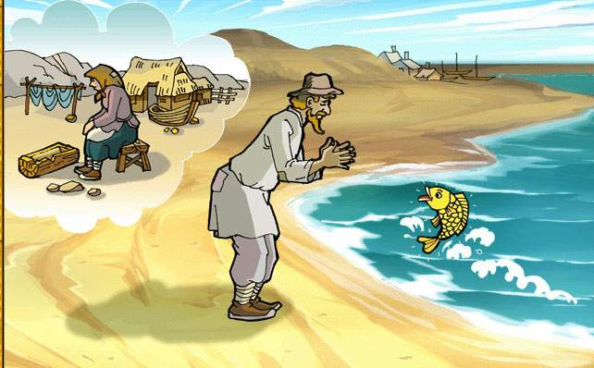
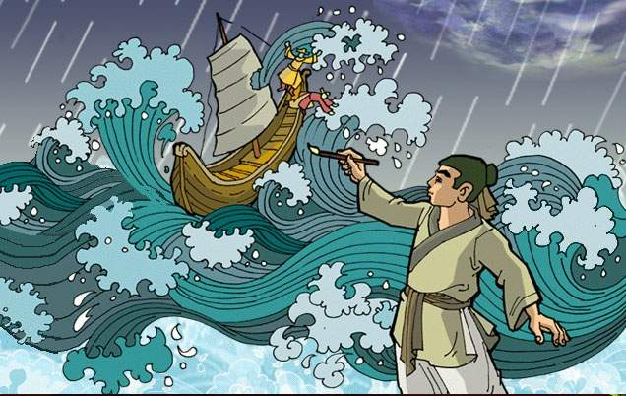
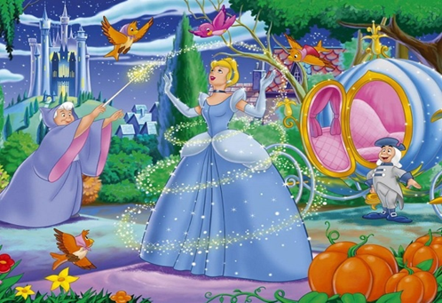
CÁC TRUYỆN CỔ TÍCH
THẠCH SANH
SỌ DỪA
EM BÉ THÔNG MINH
CÂY KHẾ
ÔNG LÃO ĐÁNH CÁ VÀ CON CÁ VÀNG
LỌ LEM
TẤM CÁM
CÂY BÚT THẦN

Slide 6
Nội dung tìm hiểu | Câu trả lời
Chủ đề/đề tài
Nhân vật dũng sĩ và nhân vật có tài năng kì lạ.
- Nhân vật chính: Thạch Sanh (nhân vật chính diện
Nhân vật phản diện: Lí Thông
Nhân vật
SV 1
SV2
SV3
…
Sự việc chính
Yếu tố kì ảo
Liệt kê các yếu tố kì ảo

Slide 7





TRÒ CHƠI
VÒNG QUAY MAY MẮN
Bánh
Thêm lượt
1
2
May mắn lần sau
Mất lượt
Kẹo mút
Cục gôm
3
4
Cây thước
Bút bi
QUAY

Slide 8



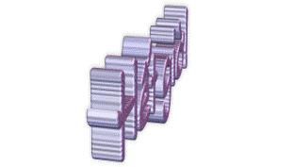

6
1
2
3
4
5
7
8
9
10
Câu 1: Chủ đề của truyện là gì?
BẮT ĐẦU
A. Chống cái ác
B. Số phận của NV bất hạnh
C. Tình yêu đôi lứa
D. Xung đột xã hội
Notes:
Giáo án của Thảo Nguyên 0979818956

Slide 9
6
1
2
3
4
5
7
8
9
10
Câu 2: Nhân vật chính diện là ai?
BẮT ĐẦU
A. Lí Thông
B. Thạch Sanh
C. Công chúa
D. Mẹ Lí Thông
Notes:
Giáo án của Thảo Nguyên 0979818956

Slide 10
6
1
2
3
4
5
7
8
9
10
Câu 3: Yếu tố kì ảo trong truyện?
BẮT ĐẦU
A. Đại bàng
B. Tiếng đàn thần và niêu cơm thần
C. Lưới búa
D. Cung tên
Notes:
Giáo án của Thảo Nguyên 0979818956

Slide 11
Câu 4: Cách sắp xếp sự việc nào dưới đây là đúng?
6
1
2
3
4
5
7
8
9
10
BẮT ĐẦU
a) Thạch Sanh cứu Thái Tử, được thưởng cây đàn thần, bị vu oan, vào tù.
b) Thạch Sanh kết nghĩa anh em với Lí Thông. Thạch Sanh diệt chằn tinh, bị Lí Thông cướp công.
c) Thạch Sanh cưới công chúa, lên nối ngôi vua
d) Sự ra đời và lớn lên của Thạch Sanh
e) Thạch Sanh được giải oan, mẹ con Lý Thông bị sét đánh chết, biến thành bọ hung. Thạch Sanh chiến thắng 18 nước chư hầu.
g) Thạch Sanh diệt đại bàng cứu công chúa, lại bị cướp công.
A. d – b – a – c – e – g
C. d – b – g – a – e – c
B. a – c – d – e – g - b
D. c – a – d – e – g - b
Notes:
Giáo án của Thảo Nguyên 0979818956

Slide 12

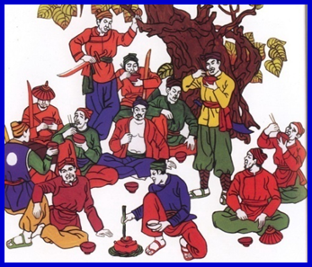
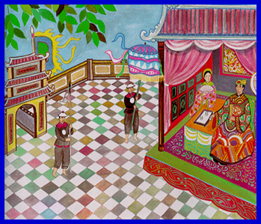
2. Văn bản
*. Xuất xứ: Nhân vật dũng sĩ và nhân vật có tài năng kì lạ.
*. Thể loại: Truyện cổ tích
- Phương thức biểu đạt chính: Tự sự
- Ngôi kể: Ngôi thứ ba
- Nhân vật : Thạch Sanh, mẹ con Lí Thông, công chúa, vua,.......
*. Bố cục: 3 phần
ĐOẠN 1
ĐOẠN 2
ĐOẠN 3
Từ đầu ... mọi phép thần thông: Sự ra đời và lớn lên của Thạch Sanh.
Tiếp … về nước: Những thử thách và chiến công hiển hách của Thạch Sanh
Còn lại: Thạch Sanh cưới công chúa, lên ngôi vua.
ĐOẠN 2

Slide 13
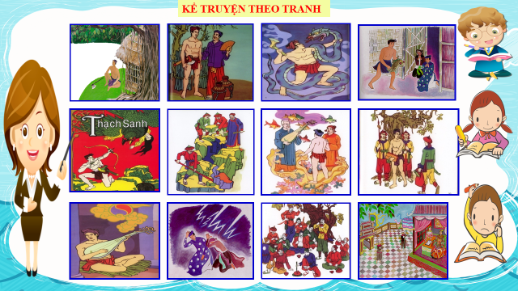

Slide 14
B. ĐỌC - HIỂU VĂN BẢN

Slide 15
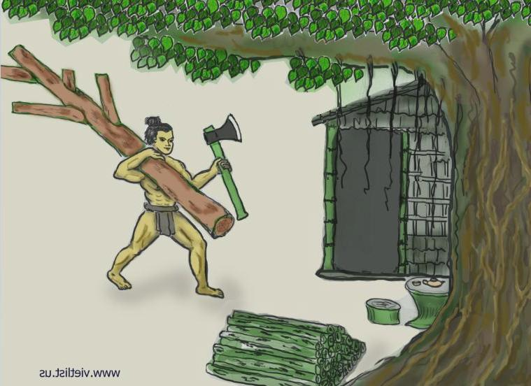


a. Sự ra đời và lớn lên
Đọc phần 1 và cho biết Sự ra đời và lớn lên của Thạch Sanh có điều gì bình thường và khác thường?

Slide 16
PHIẾU BÀI TẬP: SỰ RA ĐỜI VÀ LỚN LÊN CỦA THẠCH SANH
Bình thường
Khác thường
Chi tiết ...................................................................................................................................................................................................................................
Chi tiết
..........................................................................................................................................................................................................................................................................................................................................................................................................................................
Nhận xét
...............................................................................................................................................................
Nhận xét
..................................................................................................................................
Ý Nghĩa ...................................................................................................................................

Slide 17
PHIẾU BÀI TẬP: SỰ RA ĐỜI VÀ LỚN LÊN CỦA THẠCH SANH
Bình thường
Khác thường
- Thái tử con trai Ngọc Hoàng xuống đầu thai làm con => Nguồn gốc cao quý
- Bà mẹ mang thai nhiều năm mới sinh ra Thạch Sanh.
- Thạch Sanh được thiên thần dạy võ nghệ và phép thần thông.
- Là con của một gia đình nông dân nghèo khó nhưng tốt bụng.
- Sống nghèo khổ bằng nghề kiếm củi.
Thạch Sanh là con của người dân, cuộc đời và số phận rất gần gũi với nhân dân.
Ra đời kì lạ, khác thường ➔ Tô đậm tính chất kì lạ, đẹp đẽ cho nhân vật lí tưởng ➔ Tăng sức hấp dẫn cho câu chuyện ➔ Báo hiệu lập chiến công.
Thể hiện ước mơ, niềm tin của nhân dân: con người bình thường cũng là những con người có năng phẩm chất kì lạ.

Slide 18
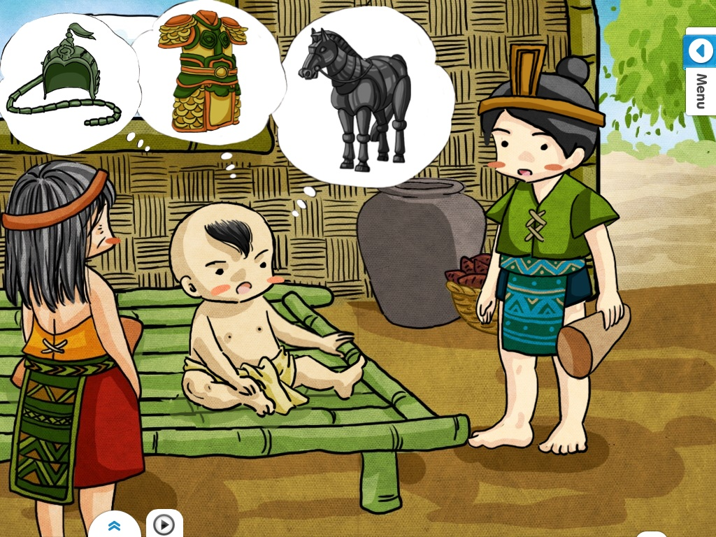
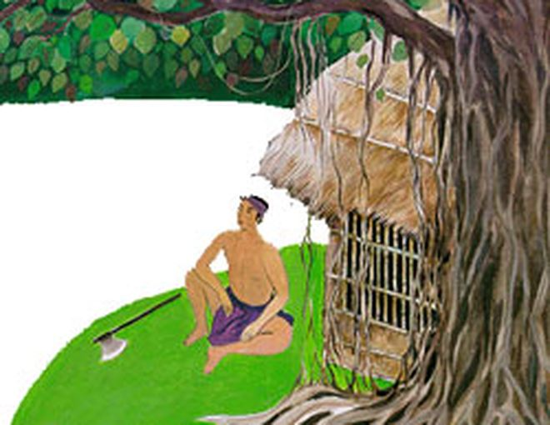
Sự ra đời của Thạch Sanh gợi em nhớ tới nhân vật nào?
Thánh Gióng
Thạch Sanh
Người dũng sĩ dân gian

Slide 19



b. Những thử thách và chiến công của Thạch Sanh
Thảo luận nhóm bàn, hoàn thiện phiếu bài tập
PHIẾU BÀI TẬP
Những thử thách | Chiến công của Thạch Sanh | Nhận xét

Slide 20
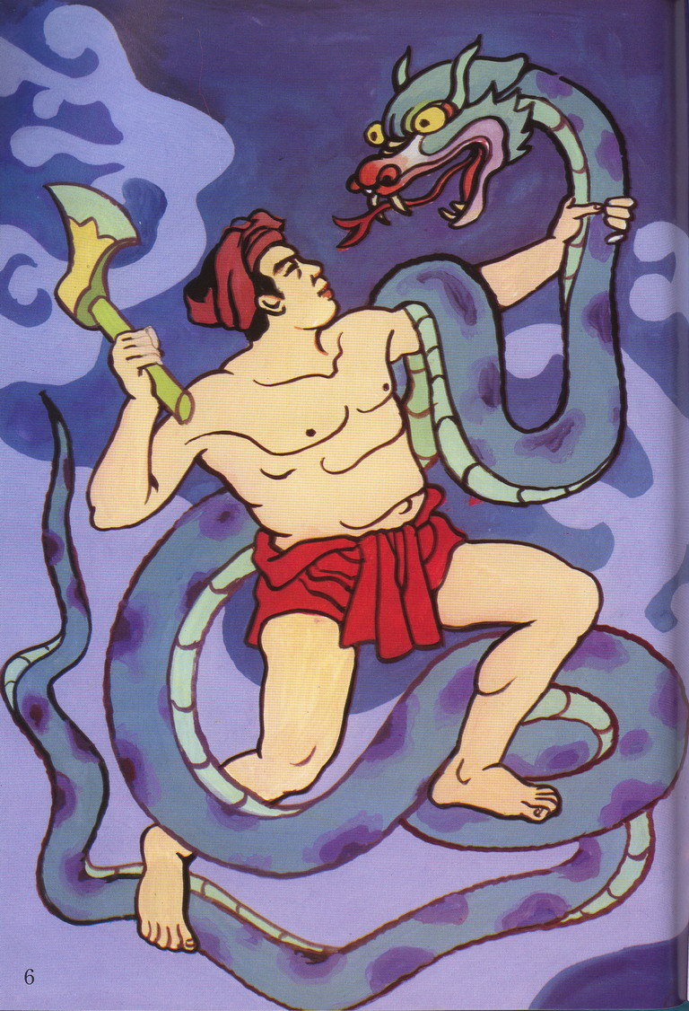
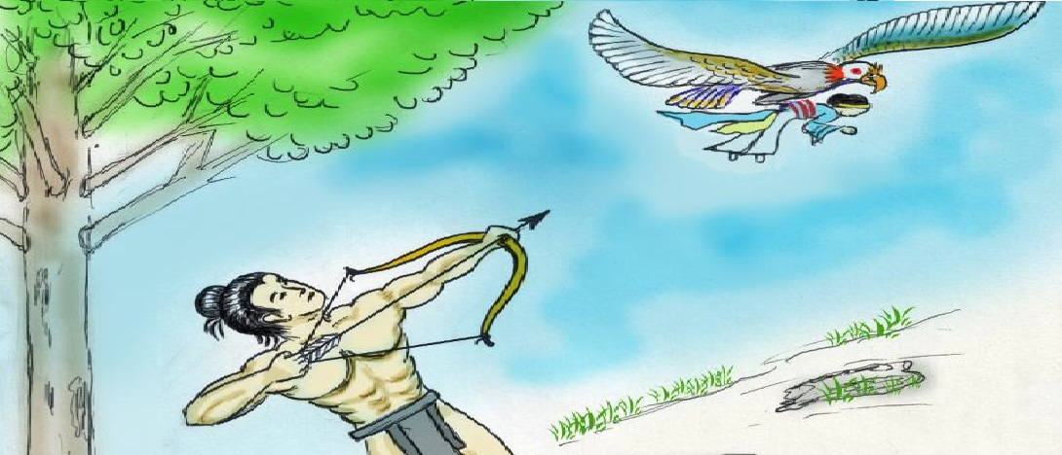
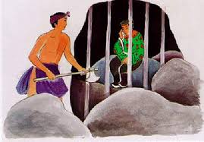
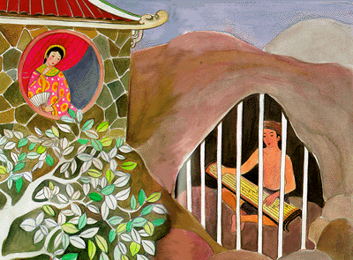
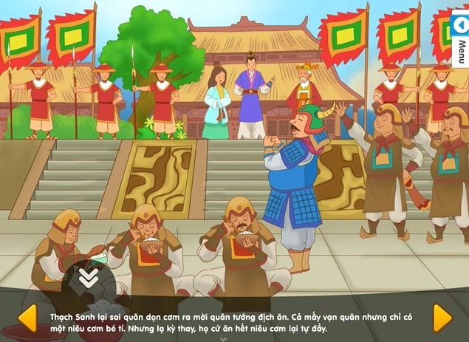
Bị mẹ con Lý Thông lừa đi canh miếu thế mạng
Xuống hang diệt đại bàng
Bị Lí Thông lừa nhốt trong hang
Hồn chằn tinh và đại bàng trả thù, vu vạ khiến Thạch Sanh bị bắt nhốt trong ngục
Quân mười tám nước chư hầu xâm lược nước ta

Slide 21
Phiếu bài tập:Những thử thách và chiến công của Thạch Sanh
Những thử thách | Chiến công | Nhận xét
Bị mẹ con Lý Thông lừa đi canh miếu thế mạng | ➔ Chém chăn tinh, trừ hại cho dân, thu được bộ cung tên vàng. | * Những thử thách ngày càng khó khăn ở nhiều phương diện khác nhau:
- Thạch Sanh xuống hang diệt đại bàng cứu công chúa, bị Lý Thông lừa lấp cửa hang | ➔Xuống hang diệt đại bang cứu công chúa, cứu thái tử con vua Thủy Tề, được nhà vua tặng cây đàn thần.
Hồn chằn tinh và đại bàng trả thù, vu vạ khiến Thạch Sanh bị bắt nhốt trong ngục | ➔Được giải oan, cưới công chúa.
Quân mười tám nước chư hầu xâm lược nước ta | ➔Đuổi chúng nhờ tiếng đàn và niêu cơm kì diệu; được nối ngôi.
Sự hung bạo của thiên nhiên (chằn tinh, đại bàng)
Sự thâm độc của kẻ xấu (Lý Thông)
Sự xâm lược của kẻ thù (Quân 18 nước chư hầu)
Kết luận: Kẻ thù càng nguy hiểm, thử thách càng to lớn, chiến công càng vẻ vang, phẩm chất và tài năng ngày càng rực rỡ

Slide 22
Phiếu bài tập:Những thử thách và chiến công của Thạch Sanh
Những thử thách | Chiến công | Phẩm chất
Bị mẹ con Lý Thông lừa đi canh miếu thế mạng | ➔ Chém chăn tinh, trừ hại cho dân, thu được bộ cung tên vàng.
- Thạch Sanh xuống hang diệt đại bàng cứu công chúa, bị Lý Thông lừa lấp cửa hang | ➔Xuống hang diệt đại bang cứu công chúa, cứu thái tử con vua Thủy Tề, được nhà vua tặng cây đàn thần.
Hồn chằn tinh và đại bàng trả thù, vu vạ khiến Thạch Sanh bị bắt nhốt trong ngục | ➔Được giải oan, cưới công chúa.
Quân mười tám nước chư hầu xâm lược nước ta | ➔Đuổi chúng nhờ tiếng đàn và niêu cơm kì diệu; được nối ngôi.
-> Thật thà, tốt bụng, trọng tình nghĩa.
-> Dũng cảm, tài năng
-> Nhân đạo và yêu hòa bình.
Những phẩm chất rất tiêu biểu của nhân dân ta

Slide 23



Vì sao Thạch Sanh luôn chiến thắng? Có ý kiến cho rằng “Thạch Sanh là người dũng sĩ dân gian bách chiến, bách thắng”. Em có đồng ý với ý kiến đó không?
Mục đích chiến đấu của chàng là luôn sáng ngời chính nghĩa: cứu người bị hại, cứu dân, bảo vệ đất nước;
- Có sức khỏe tài năng vô địch;
- Có trong tay những vũ khí, phương tiện chiến đấu kì diệu.

Slide 24
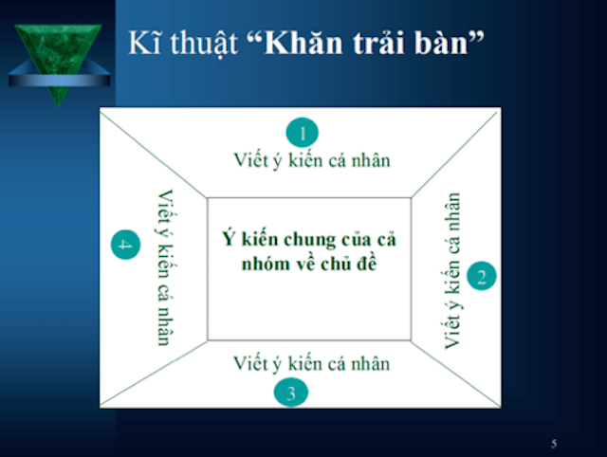
THẢO LUẬN NHÓM
PHIẾU BÀI TẬP
? Trong những thứ vũ khí, phương tiện mà Thạch Sanh có được, em thấy vũ khí, phương tiện nào là đặc biệt nhất? Vì sao ?
Tiếng đàn:
+ Tượng trưng cho công lý.
+ Cái thiện, tinh thần yêu chuộng hòa bình.
+ Có sức cảm hóa kẻ thù.
Niêu cơm:
+ Khát vọng đoàn kết, hòa bình
+ Sự rộng lượng, tinh thần nhân đạo, yêu chuộng hòa bình.
+ Ước muốn giản đơn về cuộc sống no ấm, cơm gạo đủ đầy

Slide 25



* Tiếng đàn thần kì:
-Tiếng đàn giúp cho nhân vật được giải oan, giải thoát. Nhờ tiếng đàn mà công chúa khỏi câm, giải thoát cho Thạch Sanh, Lí Thông bị vạch mặt. Đó là tiếng đàn của công lí -> Thức tỉnh nỗi nhớ, niềm yêu, giãi bày tình yêu, đòi hỏi công lý, hể hiện quan niệm và ước mơ công lí của nhân dân.
-Tiếng đàn làm cho quân 18 nước chư hầu phải cuốn giáp xin hàng -> Tiếng đàn là đại diện cho cái thiện và tinh thần yêu chuộng hoà bình của nhân dân ta. Nó là vũ khí đặc biệt để cảm hoá kẻ thù.
Niêu cơm thần kì:
- Niêu cơm có sức mạnh phi thường cứ ăn hết lại đầy, làm cho quân 18 nước chư hầu phải từ chỗ coi thường, chế giễu sau đó phải ngạc nhiên, khâm phục-> tính chất kì lạ của niêu cơm và sự tài giỏi của Thạch Sanh. Niêu cơm thần kì tượng trưng cho tấm lòng nhân đạo, tư tưởng yêu hoà bình của nhân dân. thể hiện ước mơ của nhân dân ta về sung túc của lúa gạo, sự dư thừa của cải. Niêu cơm:Làm ấm lòng, mát dạ. Đó là niêu cơm của tình thương, lòng nhân ái, ước vọng đoàn kết để các dân tộc được sống hoà bình...

Slide 27
2. Nhân vật Lí Thông
1. Hãy liệt kê các chi tiết miêu tả hành động của Lí Thông?
2. Hãy chỉ ra sự đối lập giữa Thạch Sanh và Lí Thông? Qua đó em nhận xét gì về nhân vật này? (Hoàn thành phiếu bài tập)
- Kết nghĩa anh em với Thạch Sanh để mưu lợi.
- Lừa Thạch Sanh đi nộp mạng thay mình.
- Cướp công của Thạch Sanh.

Slide 28
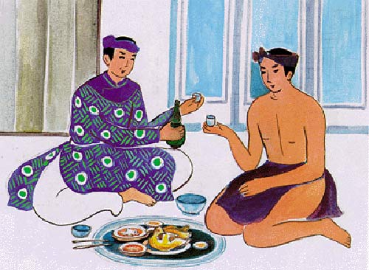

2. Nhân vật Lý Thông
Phiếu bài tập: Hoàn thiện bảng sau:
 | Thạch Sanh | Lý Thông
Bản chất
Phẩm chất

Slide 29
PHIẾU BÀI TẬP
 | Thạch Sanh | Lý Thông
Bản chất | Lao động | Bóc lột
Phẩm chất | Cả tin, thật thà: + Tin lời đi canh miếu thay. + Tin lời chằn tinh là của vua nuôi. + Tin lời xuống hang cứu công chúa. | Lừa lọc, xảo quyệt: + Lừa Thạch Sanh thế mạng cho mình. + Cướp công phong quận công. + Lừa để lấy công chúa.
 | Là người vị tha, nhân hậu: Bị Lí Thông hãm hại rất nhiều nhưng vẫn không trả thù, mà tha chết cho về quê làm ăn. | Tàn nhẫn, vô lương tâm: Lợi dụng tình anh em kết nghĩa để bóc lột sức lao động của Thạch Sanh.
 | - Là người anh hùng, tài giỏi | Tiểu nhân bạc nhược, thấp hèn
 | ➔ Đại diện cho cái THIỆN, “Ở hiền gặp lành”. | ➔ Đại diện cho cái ÁC, “Gieo gió gặp bão”
 | Nghệ thuật đối lập:Sự chiến thắng của Thạch Sanh đối với Lí Thông là sự chiến thắng của cái đẹp, cái thiện đối với cái ác, cái xấu.

Slide 30



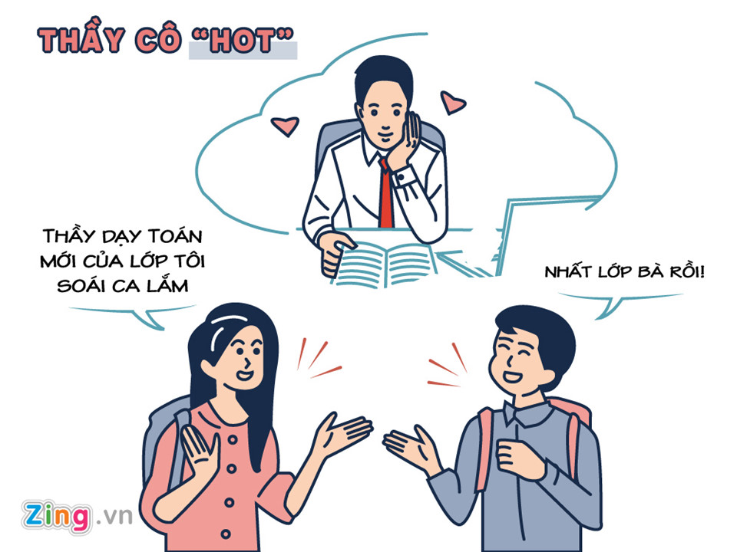
THẢO LUẬN: CẶP ĐÔI ĂN Ý
Theo mình........
Trong quan hệ với Lí Thông, Thạch Sanh luôn ngờ nghệch, khờ dại, trung hậu quá đỗi, chàng bị lừa mà không hề oán giận. Có phải Thạch Sanh không biết căm thù?
AI THÔNG MINH HƠN HỌC SINH LỚP 6
LUẬT CHƠI:
-Nhóm (hai bạn) trả lời câu hỏi của nhau
-Thời gian chuẩn bị: 1 phút.
-Thời gian trình bày: 1 phút.

Slide 31
THẢO LUẬN: CẶP ĐÔI ĂN Ý
Trong quan hệ với Lí Thông, Thạch Sanh luôn ngờ nghệch, khờ dại, trung hậu quá đỗi, chàng bị lừa mà không hề oán giận. Có phải Thạch Sanh không biết căm thù?
Vì Thạch Sanh tin người, sẵn sàng giúp đỡ người bị hại, không bao giờ nghĩ tới việc đền ơn. Với yêu quái thì ra tay trừng trị; với con người thì độ lượng, nhân ái.
Kết luận:Thạch Sanh là biểu tượng tuyệt đẹp của con người Việt Nam trong cuộc sống lao động và chiến đấu, trong tình yêu và hạnh phúc gia đình.

Slide 32
PHIẾU BÀI TẬP
 | Thạch Sanh | Lý Thông
Bản chất | Lao động | Bóc lột
Phẩm chất | -Cả tin, thật thà: + Tin lời đi canh miếu thay. + Tin lời chằn tinh là của vua nuôi. + Tin lời xuống hang cứu công chúa. | Lừa lọc, xảo quyệt: + Lừa Thạch Sanh thế mạng cho mình. + Cướp công phong quận công. + Lừa để lấy công chúa.
 | Là người vị tha, nhân hậu: Bị Lí Thông hãm hại rất nhiều nhưng vẫn không trả thù, mà tha chết cho về quê làm ăn. | Tàn nhẫn, vô lương tâm: Lợi dụng tình anh em kết nghĩa để bóc lột sức lao động của Thạch Sanh.
 | - Là người anh hùng, tài giỏi | Tiểu nhân bạc nhược, thấp hèn
 | ➔ Đại diện cho cái THIỆN, “Ở hiền gặp lành”. | ➔ Đại diện cho cái ÁC, “Gieo gió gặp bão”
 | Nghệ thuật đối lập:Sự chiến thắng của Thạch Sanh đối với Lí Thông là sự chiến thắng của cái đẹp, cái thiện đối với cái ác, cái xấu.
Kết luận:Thạch Sanh là biểu tượng tuyệt đẹp của con người Việt Nam trong cuộc sống lao động và chiến đấu, trong tình yêu và hạnh phúc gia đình.

Slide 34
TRÒ CHƠI: TRANH TÀI HÙNG BIỆN
LUẬT CHƠI
1. Truyện kết thúc như thế nào? Qua kết thúc này nhân dân ta muốn thể hiện điều gì? Kết thúc này có phổ biến trong truyện cổ tích không? Hãy nêu 1 số ví dụ....
2. Mẹ con Lý Thông dù được Thạch Sanh tha mạng nhưng vẫn bị sét đánh chết, biến thành bọ hung. Cách kết thúc này có ý nghĩa gì?
Học sinh thảo luận nhóm bàn 5 phút.
Mỗi bàn cử đại diện giơ tay để tranh tài đưa ra câu trả lời.
Mỗi câu hỏi trả lời đúng, hay nhất đạt 10 điểm (cho tất cả các thành viên trong nhóm bàn), trả lời sai không có điểm.

Slide 35
Kết thúc truyện
Thạch Sanh cưới công chúa, lên làm vua.
Ước mơ về một xã hội công bằng có công lý chính nghĩa.
Ước mơ người có tài năng được sử dụng đúng vị trí, không phân biệt thành phần xuất thân.
Mẹ con Lí Thông bị sét đánh chết, biến thành bọ hung.
=> Cách kết thúc có hậu thể hiện công lí xã hội và ước mơ của nhân dân về một sự đổi đời.

Slide 36
III. TỔNG KẾT

Slide 37



TỔNG KẾT
Ý NGHĨA
Truyện thể hiện ước mơ, niềm tin của nhân dân về công lý xã hội, sự chiến thắng cuối cùng của những con người chính nghĩa lương thiện.
NỘI DUNG
Thạch Sanh là truyện cổ tích về người dũng sĩ diệt chằn tinh, đại bàng cứu người...
NGHỆ THUẬT
- Kết cấu, cốt truyện mạch lạc, sắp xếp tình tiết khéo léo, hoàn chỉnh.
- Xây dựng hình tượng hai nhân vật đối lập, tương phản hầu như xuyên suốt truyện ➔ Tạo cho cốt truyện vững chắc, tập trung.
- Chi tiết tưởng tượng thần kỳ độc đáo giàu ý nghĩa ....

Slide 38
IV. LUYỆN TẬP

Slide 39
PHIẾU BÀI TẬP
Họ và tên HS: ………………………….
Nhiệm vụ: Đọc lại truyền thuyết “Thánh Gióng”, truyện cổ tích “Thạch Sanh” và thực hiện các nội dung phía dưới:
1. So sánh sự giống và khác nhau giữa truyền thuyết và cổ tích? | ………………………………………………………. ……………………………………………………….
2. Sự ra đời của Thánh Gióng và Thạch Sanh có gì giống nhau? | ……………………………………………………….. ………………………………………………………..
3. Kể về sự ra đời và lớn lên của Thánh Gióng và Thạch Sanh như vậy, theo em, nhân dân ta muốn thể hiện điều gì? | ………………………………………………………. ……………………………………………………….
4. Truyện cổ tích thường có cách kết thúc như thế nào? Cách khết thúc ấy thể hiện ước mơ gì của người dân Việt Nam xưa? | ………………………………………………………. ……………………………………………………….

Slide 40
*. So sánh truyền thuyết và cổ tích
Giống
-§Òu cã yÕu tè t­ưëng t­ưîng ,k× ¶o.
- Cã nhiÒu chi tiÕt ( m« tÝp ) gièng nhau:sù ra ®êi thÇn k×,nh©n vËt
chÝnh cã nh÷ng tµi n¨ng phi th­ưêng.
Khác
-
TruyÒn thuyÕt
TruyÖn cæ tÝch
KÓ vÒ cuéc ®êi cña c¸c lo¹i nh©n vËt
nhÊt ®Þnh .
- KÓ vÒ c¸c nh©n vËt, sù kiÖn .
ThÓ hiÖn c¸ch ®¸nh gi¸ cña nh©n d©n ®èi víi nh©n vËt ,sù kiÖn lÞch sö ®­ưîc kÓ .
ThÓ hiÖn quan niÖm ­ưíc m¬ cña nh©n d©n vÒ cuéc ®Êu tranh gi÷a c¸i thiÖn vµ c¸i ¸c.
§­ưîc c¶ ngư­êi kÓ lÉn ng­ưêi nghe tin lµ nh÷ng chuyÖn cã thËt .
- C¶ ng­ưêi kÓ vµ ng­ưêi nghe coi lµ nh÷ng c©u chuyÖn kh«ng cã thËt .

Slide 41
So sánh sự ra đời của Thạch Sanh và Thánh Gióng có gì giống nhau và khác nhau ?
Kể về sự ra đời và lớn lên của Thạch Sanh như vậy, theo em, nhân dân ta muốn thể hiện điều gì?
- Giống nhau
Cả hai đều là con của hai vợ chồng nông dân tốt bụng.
- Khác nhau
+ Thánh Gióng: là một đứa trẻ lên ba vẫn chưa biết nói, biết cười, … tiếng nói đầu tiên là tiếng nói đòi đánh giặc.
+ Thạch Sanh: mồ côi cha mẹ, sống bằng nghề kiếm củi, được dạy võ nghệ và mọi phép thần thông.
+ Thể hiện ước mơ, niềm tin về hình tượng người dũng sĩ luôn gần gũi với nhân dân lao động, đồng thời là nhân vật thần kì độc đáo, một mẫu người dũng sĩ trong giấc mơ của nhân dân ta.
+ Tô đậm tính chất kì lạ, đẹp đẽ của nhân vật, báo hiệu lập nhiều chiến công hiển hách.
+ Người dũng sĩ là người có tài phi thường khi mới được sinh ra, có thể diệt trừ được cái ác, lập được chiến công.

Slide 42

Truyện cổ tích thường có cách kết thúc như thế nào? Cách kết thúc ấy thể hiện ước mơ gì của người dân Việt Nam xưa?

Slide 43
HOẠT ĐỘNG DỰ ÁN
Có ý kiến cho rằng: Thạch Sanh chỉ tồn tại trong truyện cổ tích. Em có đồng ý không? Vì sao?
2. Hình ảnh chàng Thạch Sanh -người dũng sĩ dân gian là một hình ảnh đẹp: người có lòng dũng cảm, chiến đấu diệt trừ cái ác, bảo vệ cuộc sống của cộng đồng... Em có thể viết đoạn văn( 5-7 câu) kể về một dũng sĩ mà em gặp ngoài đời hoặc biết qua sách báo; hoặc em có thể vẽ tranh, làm thơ, dựng một hoạt cảnh...
Nhóm 1: Viết đoạn văn 5-7 câu kể về một dũng sĩ mà em gặp ngoài đời hoặc biết qua sách báo, truyện kể.
→ Ghi vào giấy note
→ Dán vào cột bảng
Nhóm 2: Vẽ tranh
Nhóm 3: Làm thơ, dựng hoạt cảnh
→ Chia sẻ cho cả lớp

Slide 44
TRÒ CHƠI
Lucky Numer
LUẬT CHƠI
Có 9 câu hỏi với 9 con số khác nhau. Mỗi bạn có 1 lượt chọn và trả lời câu hỏi.
Mỗi bạn có 5 giây suy nghĩ để đưa ra câu trả lời.
Mỗi câu hỏi trả lời đúng sẽ được 10 điểm, trả lời sai không có điểm.
Có một con số may mắn, bạn không cần trả lời cũng được 10 điểm.

Slide 45
Lucky Numer
1
2
3
4
5
6
7
8
9

Slide 46
Câu 1: Truyện cổ tích thường có yếu tố nào sau đây?
A. Yếu tố hoang đường, kì ảo
B. Yếu tố khoa học
C. Yếu tố hiện thực
D. Yếu tố gây cười

Slide 47
Câu 2: Truyện cổ tích thường phản ánh cuộc đấu tranh nào trong xã hội?
A. Cuộc đấu tranh giữa con người và thiên nhiên
B. Cuộc đấu tranh giữa thế giới phàm tục và thế giới thần tiên
C. Cuộc đấu tranh giữa khu vực văn minh và khu vực lạc hậu
D. Cuộc đấu tranh giữa cái thiện và cái ác

Slide 48
Câu 3: Kiểu kết thúc có hậu trong truyện cổ tích thể hiện quan niệm của nhân dân ta:
A. Hé mở nhiều diễn biến tiếp theo chưa kể hết
B. Kết thúc bất ngờ, khó dự đoán trước
C. Cái thiện thắng cái ác, ở hiền gặp lành, ác giả ác báo
D. Kết truyện của cổ tích không giống trong đời sống thực tế

Slide 49
Câu 4: Chi tiết nào không cho thấy nguồn gốc ra đời và sự lớn lên khác thường, thần kì của Thạch Sanh
A. Ngọc Hoàng sai thái tử xuống đầu thai
B. Người mẹ mang thai mười năm mới sinh
C. Ngọc Hoàng sai thiên thần xuống dạy phép thần thông
D. Thạch Sanh là con nhà nông dân, mồ côi cha mẹ, sống nghèo khổ bằng nghề kiếm củi

Slide 50
Câu 5
Lucky Number
CHÚC MỪNG BẠN
Phần thưởng dành cho bạn là điểm
10

Slide 51
Câu 6. Hình ảnh niêu cơm ăn hết lại đầy trong truyện Thạch Sanh không thể hiện ý nghĩa nào?
A. Khát vọng chung sống hòa bình và tình bác ái, khoan dung của dân tộc ta.
B. Thể hiện mơ ước về một quốc gia giàu mạnh, quân đội hùng cường để có thể tự bảo vệ đất nước trước lũ giặc ngoại xâm hung bạo.
C. Thể hiện tài năng phi thường của Thạch Sanh, không chỉ khiến quân giặc quy hàng mà còn "tâm phục, khẩu phục".
D. Ước mơ về cuộc sống đầy đủ, no ấm, sung túc của nhân dân.

Slide 52
Câu 7. Dòng nào nêu đúng giá trị biểu đạt của tiếng đàn thần xuất hiện hai lần ?
A. Tiếng đàn biểu hiện cho tài năng suất chúng của quần chúng nhân dân
B. Tiếng đàn là khát vọng cống hiến nghệ thuật, làm đẹp cho đời của người nghệ sĩ
C. Tiếng đàn là biểu tượng của công lí, vạch mặt kẻ xấu và nói lên sự yêu chuộng hòa bình
D. Tiếng đàn biểu hiện cho nỗi nhớ quê hương và khát vọng tự do của Thạch Sanh

Slide 53
Câu 8. Chi tiết mẹ con Lí Thông dù đã được Thạch Sanh tha mạng nhưng vẫn bị sét đánh chết, hóa thành con bọ hung có ý nghĩa gì ?
A. Cho thấy sức mạnh siêu nhân bí ẩn, không thể lường trước được
B. Phản ánh quan niệm cái ác sẽ bị trừng trị, kẻ gieo gió phải gặt bão
C. Giải thích cho sự ra đời của bọ hung
D. Cảnh báo tai nạn có thể ập tới bất cứ lúc nào

Slide 54
Câu 9. Chi tiết kết thúc Thạch Sanh kết hôn với công chúa và lên ngôi vua phản ánh ước mơ gì của nhân dân ?
A. Ước mơ có một vị minh quân hội tụ những phẩm chất tốt đẹp nhất
B. Ước mơ có tài năng thiên bẩm, lập kì tích ghi dấu ấn trong lịch sử
C. Ước mơ đổi đời của những người có số phận bất hạnh, địa vị thấp kém
D. Ước mơ chiến thắng giặc ngoại xâm, bảo vệ độc lập cho Tổ quốc .

Slide 55
Bài tập về nhà
1. Nêu nội dung, ý nghĩa của truyện
2. Chọn một số chi tiết trong truyện em thích để kể lại
và cho biết vì sao em thích?
3. Soạn bài tuần tiếp theo

Slide 56
Tạm biệt các em!

